Slide 1
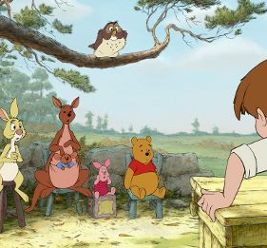
„Пъстър свят – как да подкрепяме детето в мултикултурна среда в детската градина и училището“
…Не може винаги да седиш на твоето място в гората и да чакаш хората да дойдат при теб... Понякога ти трябва да отидеш при тях.
…Всяко нещо струва друго нещо…

Slide 2
Противоположното на любовта не е омразата. Това е безразличието. Противоположното на красотата не е грозотата. Това е безразличието. Противоположното на живота не е смъртта. Това е безразличието.
Ели Визел

Slide 3
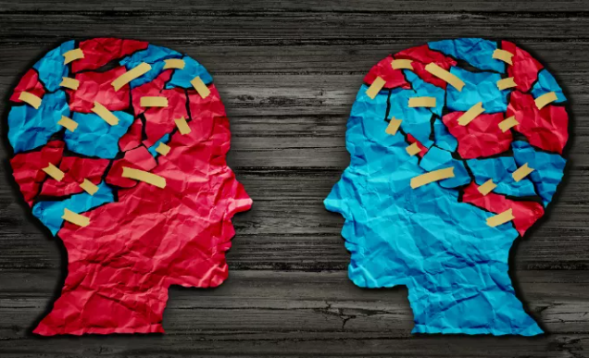
Програмата
Програмата помага на учителите да открият как могат да помагат на децата и учениците да изграждат споделено разбиране за себе си и другите, за многообразието в света и за начините, които ние сме едновременно уникални и свързани.
Отварянето на децата към културното разнообразие е част от съвременната представа за гражданските компетентности. Работата в тази посока насочва вниманието към разнообразието и единството на личните светове на всеки – възрастните и децата, към богатството и неповторимостта на преживяванията им, към идентичността, а следователно дава и възможности за оценяване на разнообразието и единството на културите, към които те принадлежат.

Slide 4
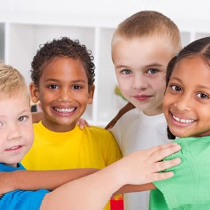
Цели на обучението
Да подпомогне участниците да:
изграждат позитивна подкрепяща среда като гаранция за свобода, равнопоставеност, възприемане на многообразието и зачитане уникалността на всяко дете, формиране и разгръщане на ключови компетентности, натрупване и споделяне на социален опит, развитие на критичното мислене и практикуване на решения чрез работа в екип и кооперативна игра;
използват техники и начини за формиране в децата и учениците на комуникативни умения, критично и конструктивно мислене;
прилага методи за работа в мултикултурна среда, за подкрепа и мотивиране на децата и учениците за активно участие в процеса на учене;
създават възможности за използване на мултикултурната среда като средство за изследване и откриване на нови неща и за междупредметно обучение;
познават и прилагат добри практики и методи за планиране и преподаване с цел оптимален образователен процес за различни групи от деца и ученици.

Slide 5
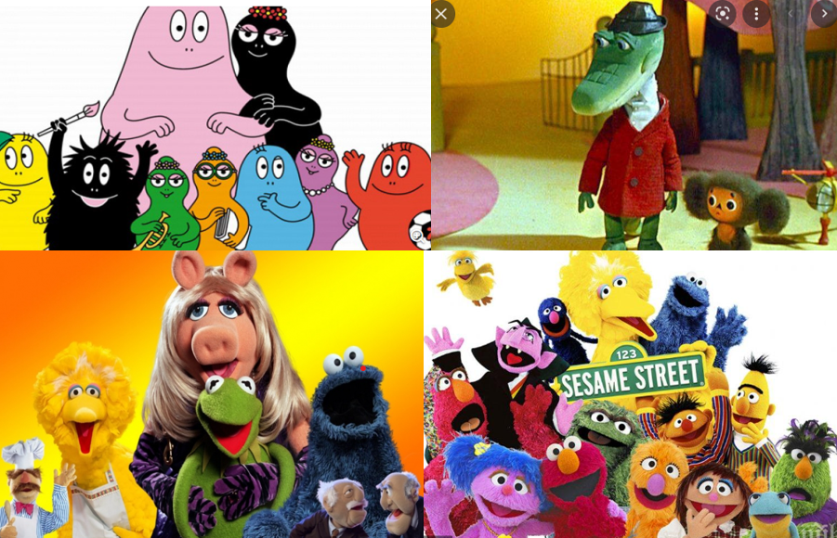
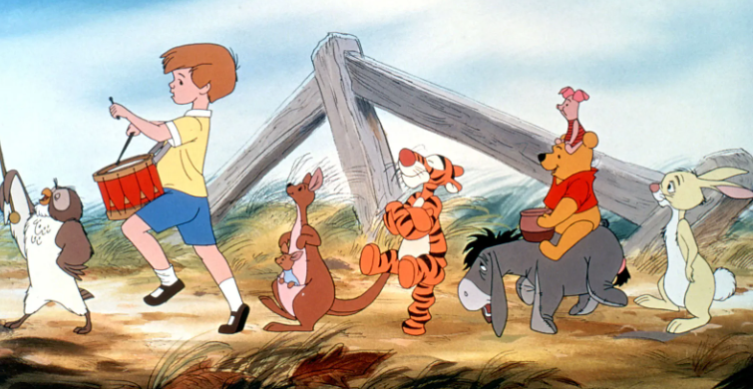
Notes:
Тук се задават въпросите: Всички ли помним тези герои? Какви са основните им характеристики? Какво се случва в историите, които те пресъздават?
Обобщава се, че всички са различни и имат много изразени особености – карат се (такто Барба и мъпетите), мърморят (старците), правят си номера (барбароните и мъпетите), досаждат (Пеги), бързат (хиперактивния тигър), бавни са – направи мързеливи (Мечо Пух), страхуват се (Прасчо), всичко знаят (бухала), страшни са (Крокодилът Гена), на нищо не приличат (Чебурашка). Но са в основата на едни от най-добрите и позитивни истории за деца и възрастни. Семействата и детската градина често съчетават всички тези герои по един естествен начин. Те са пример за това как конфликтите се превръщат в источник на учене, а не в поставяне на етикети и издигане на граници.
Време - 5 минути

Slide 6
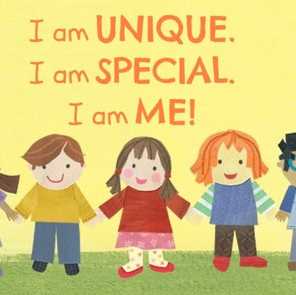
Модул 1. Идентичност и защо е важна за всеки от нас.
Какво е идентичност и кои са важните аспекти на идентичността?
Помагаме ли на детето да си отговори на въпроса „Кой съм аз?“
Какво знаем и не знаем за интеркултурните различия?

Slide 7
Самостоятелна работа: История на моето име
Всеки в рамките на 3 минути да отговори на следните въпроси:
Какво означава името ви?
Кой ви го е дал?
Как се чувствате с името си?
Имали ли сте желание да го смените?

Slide 8
Самостоятелна работа Дървото на живота
Всеки трябва да нарисува своето дърво и да опише следните елементи:
корени – вашата история и произход;
почва – вашите ценности и убеждения – откъде черпите сила и какво ви ориентира, когато вземате решения;
ствол – източник на вдъхновение, учене, развитие, какво ви е изградило или ви изгражда като личност;
клони – създаденото от вас и вашите партньорства;
плодове – вашите постижения – с какво се гордеете;
цветове – вашите мечти;
изсъхналите листа – нещата, от които се опитвате да се освободите или да забравите, какво искате да оставите да си тръгне от вашия живот.

Slide 9
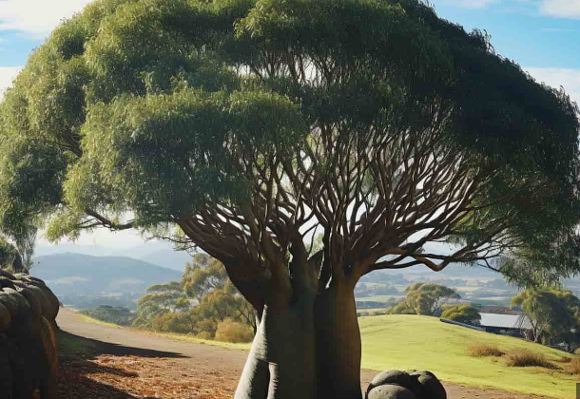
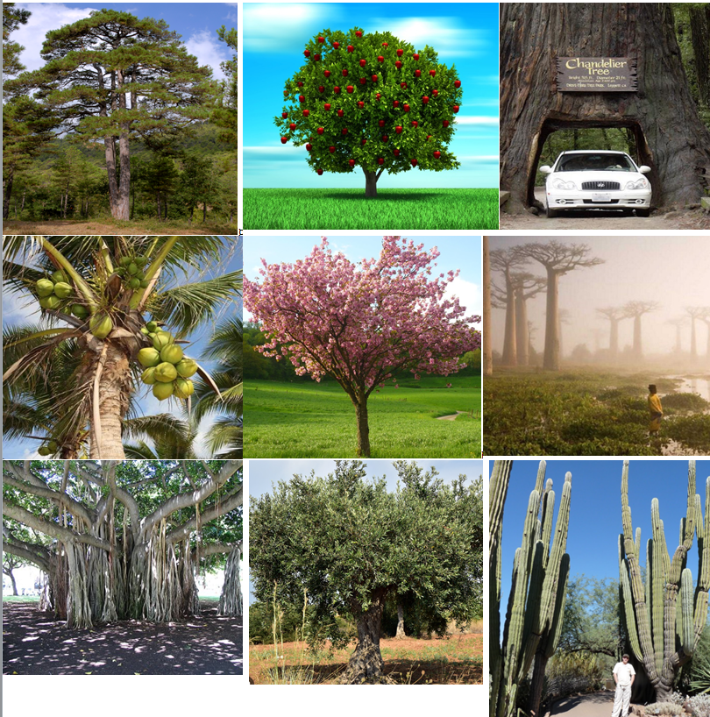
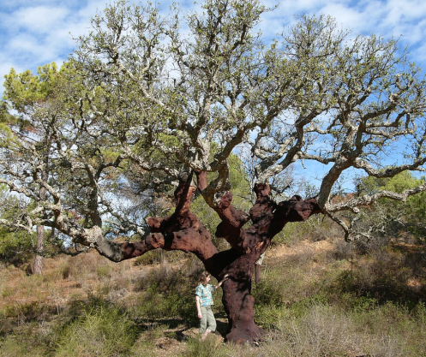
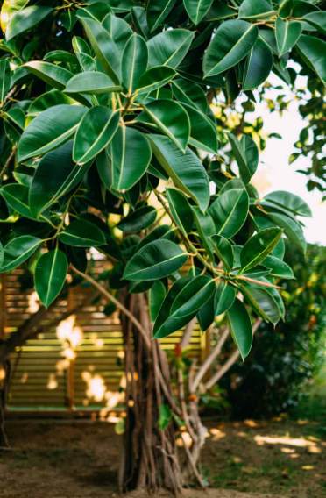
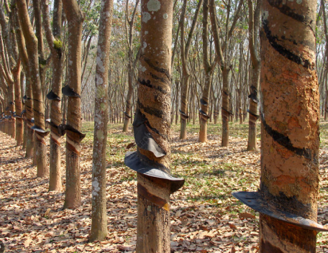

Slide 10
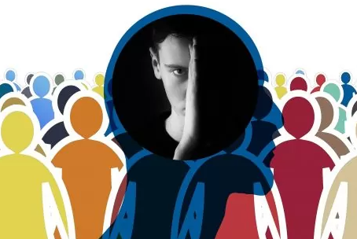
Идентичност – ДЕФИНИЦИЯ
Основни въпроси:
Кой съм аз?
Как се чувствам по този начин?
Добре ли е да съм такъв, какъвто съм?
Понятието се свърза със самоопределянето на личността
чрез взаимодействието с Другите и средата.
Идентичността се определя като възприятие за самия себе си, което включва:
а) набор от физически, психологически и междуличностни характеристики, които не се споделят изцяло с никое друго лице, и
б) набор от принадлежности – напр. етническа принадлежност и социални роли.

Slide 11
Равнища и аспекти на идентичността

Slide 12
Идентичност и етническа принадлежност
Идентичността се свързва с етничността под влияние на Гордън Олпорт (1983).
Етническата идентичност се приема за една от първите прояви на самоидентификация, защото етноцентристките нагласи са спонтанно присъщи за всяка човешка общност.
Етничността е най-голямата общностна структура, която може да осигури на личността родствен опит и наподобяващи семейство отношения.

Slide 13
Равенство и равнопоставеност
КОГАТО „В ИМЕТО НА РАВЕНСТВОТО“ НАЛАГАМЕ ПРАКТИКАТА НА УЕДНАКВЯВАНЕ НА ВСИЧКИ ДЕЦА, НИЕ ВСЪЩНОСТ ОТРИЧАМЕ ОБЕКТИВНИТЕ РАЗЛИЧИЯ МЕЖДУ ТЯХ И ПРЕНЕБРЕГВАМЕ ИНДИВИДУАЛНИЯ ПОДХОД В ОБУЧЕНИЕТО.
Равенството означава, че на всички се предоставят еднакви ресурси или възможности.
Равнопоставеността признава, че всеки човек има различни особености, и разпределя точните ресурси и възможности, необходими за постигане на равен резултат.

Slide 14
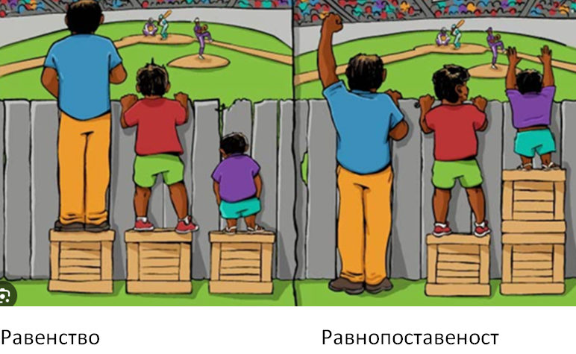
Равен достъп и равнопоставеност при достъпа
Равенство | Равнопоставеност
Среща на общността, на която са поканени всички членове, за да се обсъдят проблемите. Срещата се провежда на английски, въпреки че английският не е основният език за 25% от хората. | Лидерите на общността наемат преводачи, за да присъстват на срещата или предлагат допълнителна среща, проведена на друг език.
Всички държавни училища в една общност имат компютърни лаборатории с еднакъв брой компютри и работни часове по време на учебните часове. | Компютърните кабинети в квартали с по-ниски доходи имат повече компютри и принтери, както и по-дълго работно време, тъй като някои хора и ученици нямат достъп до компютри или интернет у дома.
Общината намалява бюджета на 25 читалища, като намалява работното време на всички центрове с една и съща сума по едно и също време. | Общината определя кои часове и колко часа общностите действително трябва да използват своите обществени центрове и намалява часовете за центрове, които не се използват толкова често.

Slide 15
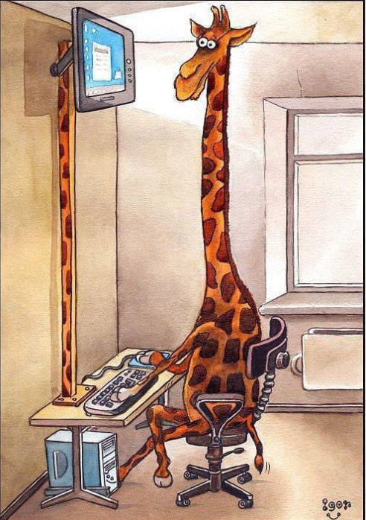
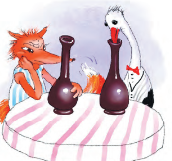
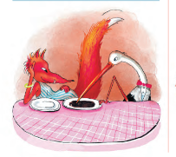
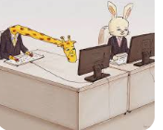

Slide 16
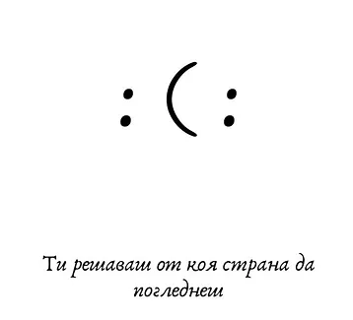
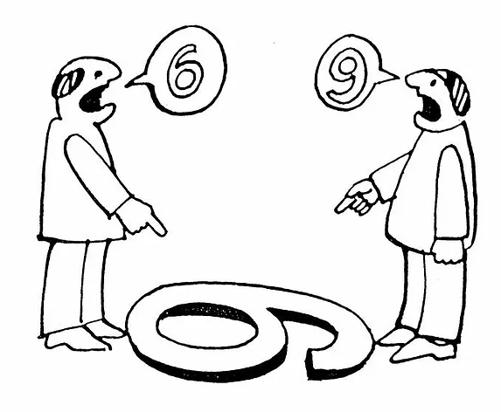
Значението на гледната точка
„Когато промениш начина, по който гледаш на нещата, нещата, които гледаш, се променят.“

Slide 17
Идентичност и социални роли
Социологическата теория за социалните роли и референтните групи позволява да се отчетат множеството от идентичности, които изграждат личността – полови, религиозни, професионални, национални и т.н.

Slide 18
Социалните роли и начин на влияние

Slide 19
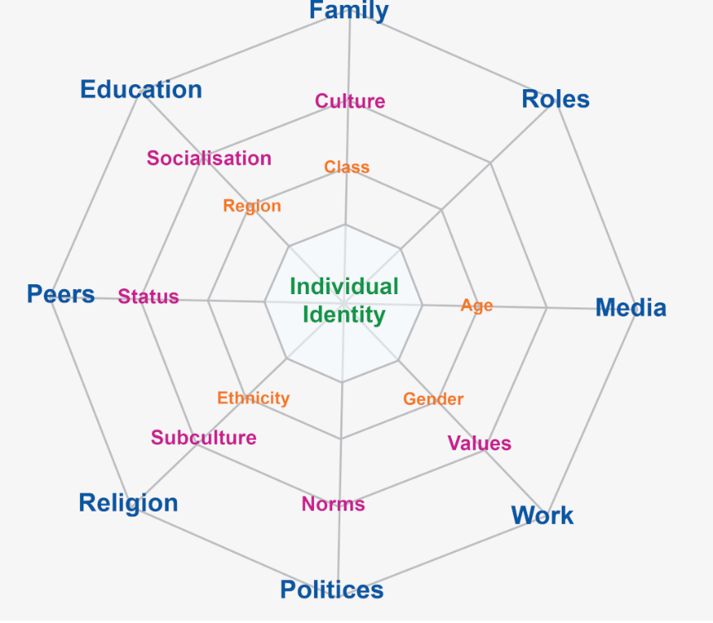
Идентичност – основни изводи
Ние имаме множество идентичности, които се допълват и застъпват. Понякога тези идентичности могат дори да влязат в противоречие и да нарушат интегритета на личността.
Нашите идентичности се формират и развиват в общности – в комуникация с други групи, които ни влияят
Начинът, по който другите ни възприемат, може да влияя значително върху идентичността ни

Slide 20
Как развиваме различните видове идентичности на децата?
Кой съм АЗ?
Какво мога и какво не мога
Каква е представата ми за добро
Кои са моите силни и слаби страни
Какво е ценно за мен
Какво харесвам и не харесвам
Какъв искам да бъда
Какво ме прави специален
Какво е моето място – в групата и света

Slide 21
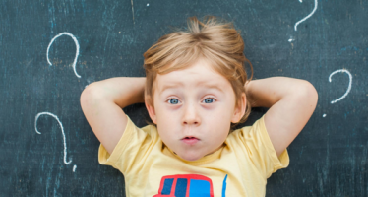
Какво може да направите вие?
Оценете уникалното в детето си и го приемете за това, което е в момента.
Обърнете специално внимание на опитите му да общува или взаимодейства.
Признавайте истината, но не бъдете осъдителни.
Насърчавайте детето да прави избори и взима решения.
Когато детето ви каже: „Мога“ – позволете му да опита, дори и да знаете че не може.
Давайте му кураж да продължи, дори когато стане трудно.
Преди да се впуснете да разрешавате конфликтните му ситуации, дайте му малко време, за да реагира спрямо себе си.
Говорете с него за различните нужди на хората, за да разбере, че уважавате неговите.
Предоставете му време за самостоятелна игра.
Източник: https://nikoletanikolova.com/bg/news/kak-se-oformya-silnata-identichnost-pri-deteto-i-kakvo-da-pravi-roditelyat.html

Slide 22
Какво имам в класната стая?
Визуална естетична среда | Книги/ образи
Видими ли са всички деца, техните семейства и членовете на персонала? Разполагате ли със снимки на децата и техните семейства и/ или на лицата, полагащи грижи, както и снимки на персонала в класната стая? Материалите в класната стая помагат ли на децата да повишат разбирането и приемането на нагласите, ценностите и начина на живот, които са им непознати, и по какъв начин (например, на хората със специални потребности, възрастните и младите, различните семейни конфигурации)? Има ли стереотипи в игрите, материалите, песните и т.н.? Например, жените готвят и почистват, докато мъжете имат по-вълнуваща работа? Разполагате ли със снимки на хора с различни способности и външен вид (включително възрастни хора), ангажирани с разнообразни дейности, включително работа и игра? | Разполагате ли в класната стая с голямо многообразие от книги, които отразяват културното многообразие, както и други материали за четене? Представляват ли те реални индивиди или стереотипни образи? Кой е представен чрез стереотипи? Имате ли книги, които представят многообразие в семейните стилове, конфигурации и социално-икономическа класа? Разполагате ли със снимки за различни семейни стилове, конфигурации и социално-икономическа класа? Разполагате ли със снимки на хора от различен произход, които си взаимодействат?

Slide 23
Какво е култура?
1. Изкуствата и други прояви на човешките интелектуални постижения, разглеждани колективно - популярната култура на 20 век.
изкуствата, хуманитарните науки, интелектуални постижения, интелектуална дейност, литература, музика, живопис, философия…
2. Идеите, обичаите и социалното поведение на определен народ или общество - "средиземноморска култура«.
цивилизация, общество, начин на живот, начин на живот, обичаи, традиции, наследство, навици, нрави…
3. Вещества, които поддържат (тъканни клетки, бактерии и др.) в условия, подходящи за растеж.

Slide 24
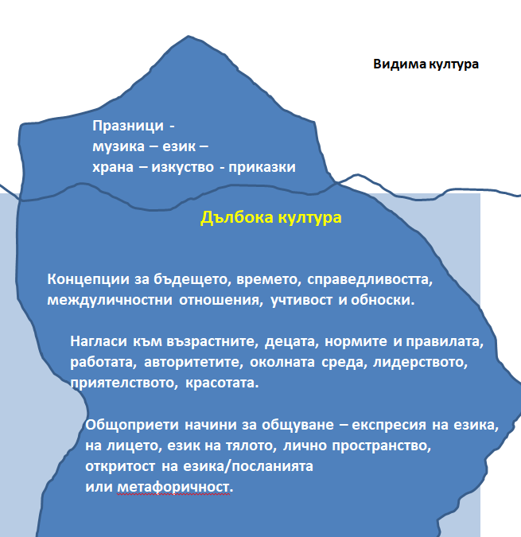
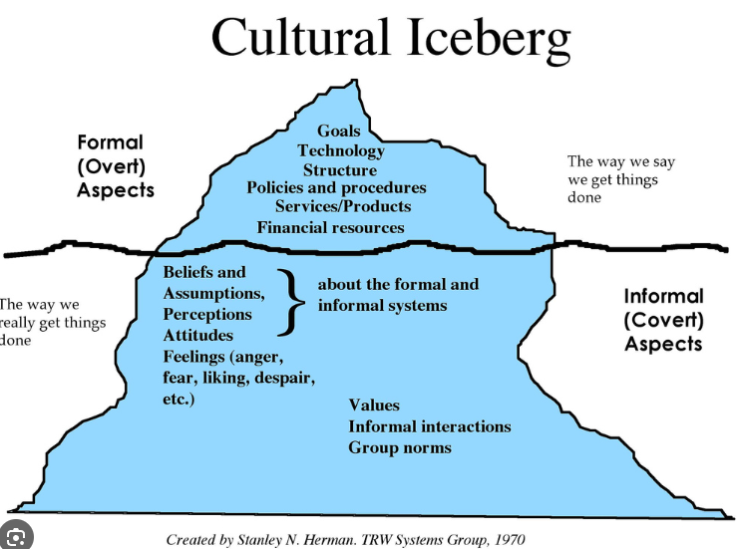
Айсберг на културата

Slide 25
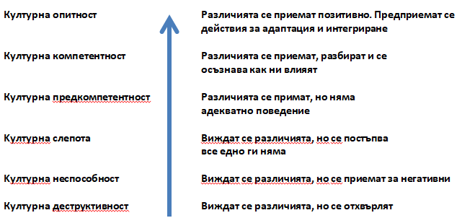
Развитие на културната компетентност

Slide 26
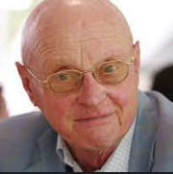
Културата като "колективно програмиране на съзнанието"
Изследване за IBM, през 1968 г. и 1978 г. в 53 страни
с около 116 000 служители.
Измерения на междукултурните различия:
I. Индивидуализъм срещу колективизъм
II. Висока срещу ниска властова дистанция
III. Избягване срещу толериране на несигурността
IV. Мъжественост срещу женственост
V. Дългосрочна срещу краткосрочна времева ориентация
VI. Задоволяване срещу сдържаност

Slide 27
Културно мноогообразие – изводи
Многообразието означава всички начини, по които ние си приличаме и се различаваме.
Като човешки същества всички хора си приличат в много по-голяма степен отколкото се различават.
Но вътре в рамките на човешката общност различията имат съществено значение.
За да се научим да живеем и работим в многообразни общности, ние трябва да познаваме различията, които имат значение.
Ролята на демократичните институции, в това число и на училищата, е да направят така, че различията да съжителстват по истински уважителен начин.

